Slide 1

限额以下政府采购项目阳光交易系统介绍
投标人
甘肃文锐电子交易网络有限公司
闫立佳

Slide 2
目录
CONTANTS
01
02
03
用户登录
系统功能说明
采购流程

Slide 3

用户登录
PART
01

Slide 4
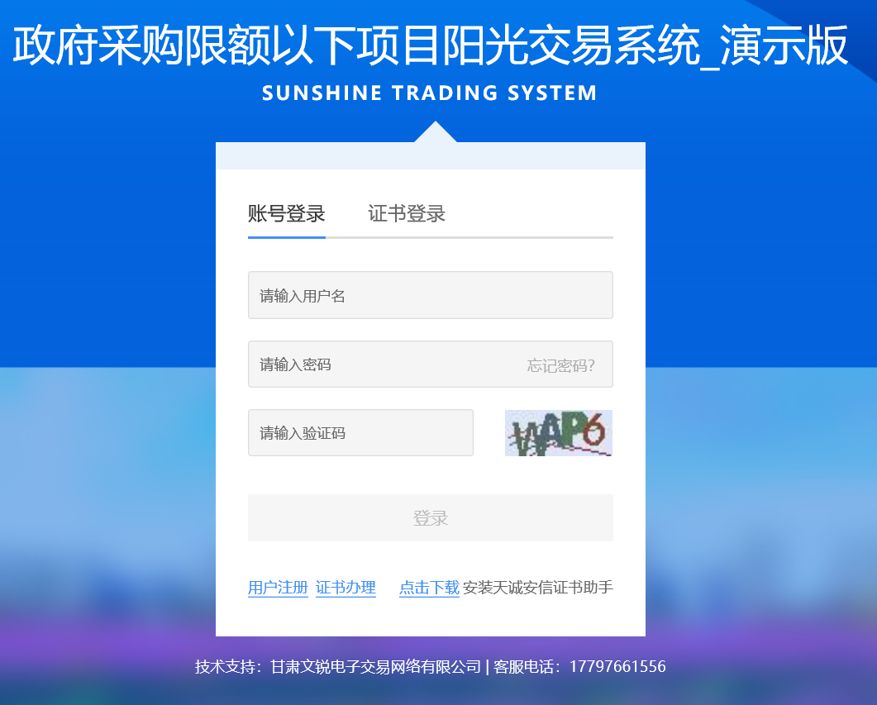
用户登录
用户登录分为两种模式，账号登录和证书登录，目前采用账号登录。
账号登录

Slide 5
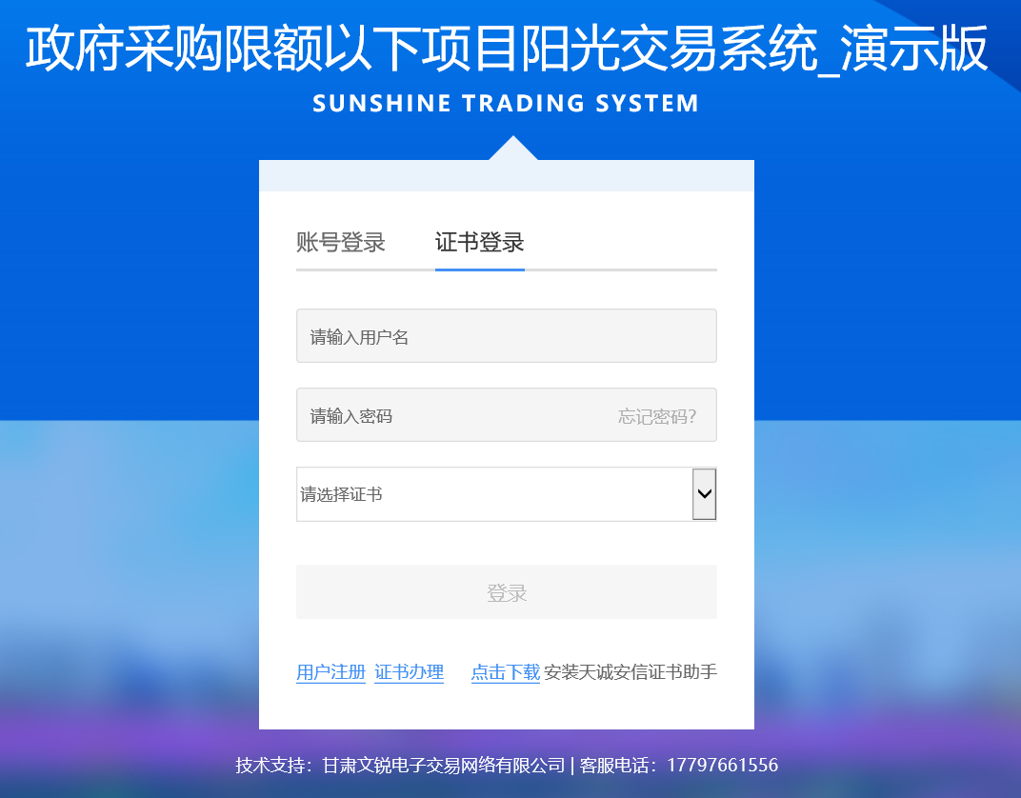
用户登录
证书登录
采用证书登录方式

Slide 6
PART
02
系统功能说明

Slide 7
系统功能说明
系统功能共有七个模块，如下图所示：
系统功能模块
我的面板
公告公示
报名管理
竞价管理
通知书管理
合同管理
通知管理
采购公告
投标报名
待竞价项目
成交通知书
投标合同管理
成交公示
报名登记
竞价结果

Slide 8
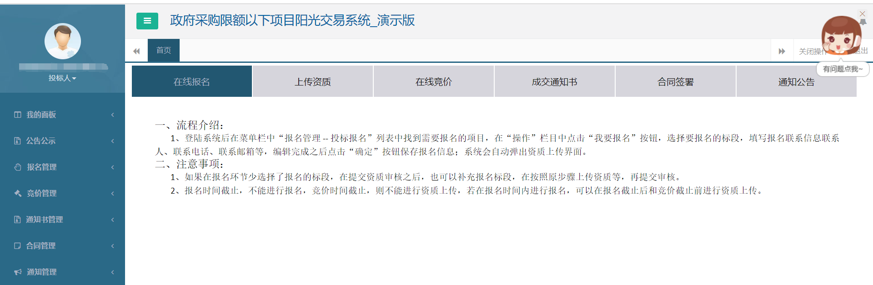
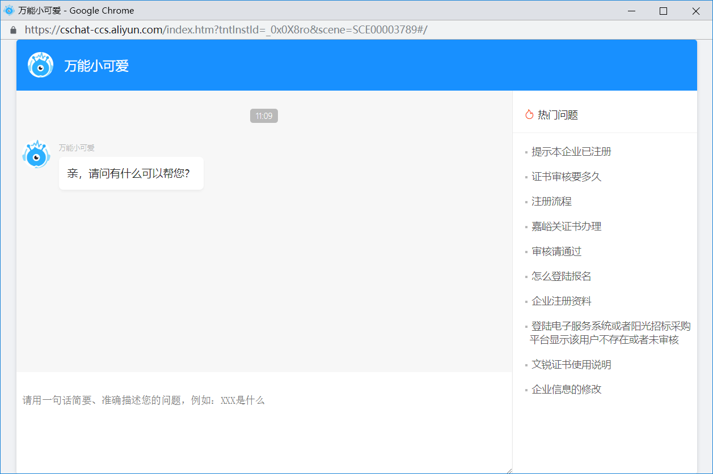
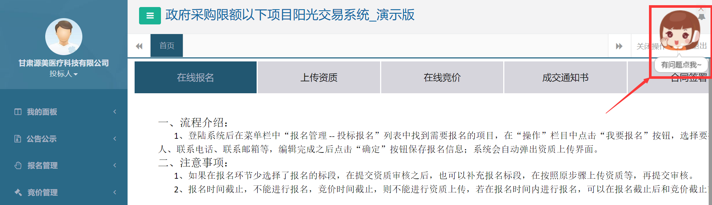
系统功能说明
系统首页

Slide 9
采购流程
PART
03

Slide 10
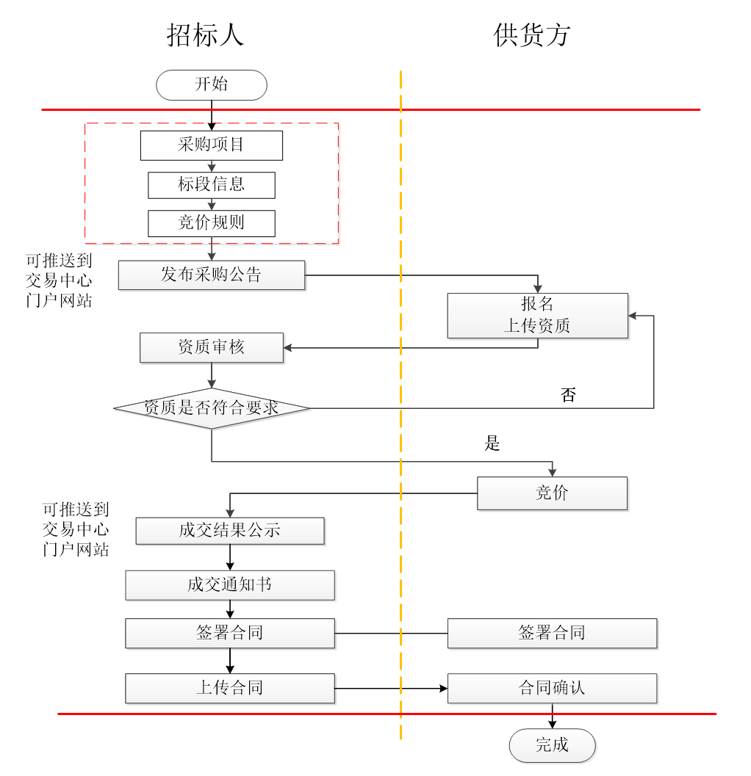
采购流程
采购流程：先由招标人添加采购项目、标段信息、设置竞价规则、发布采购公告，然后投标人报名、根据要求上传资质，再由招标人审核投标人的资质，资质审核通过的投标人参与网上竞价，竞价结束后由招标人发布成交公示，公示期结束后由招标人发布成交通知书，双方签署合同，上传合同并经确认后即可完成项目。

Slide 11
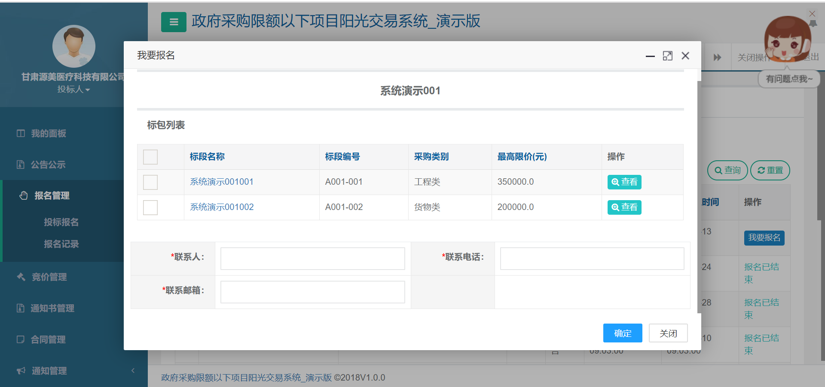
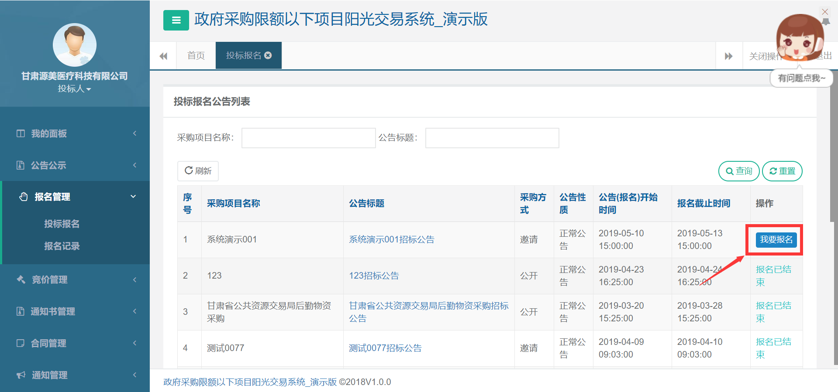
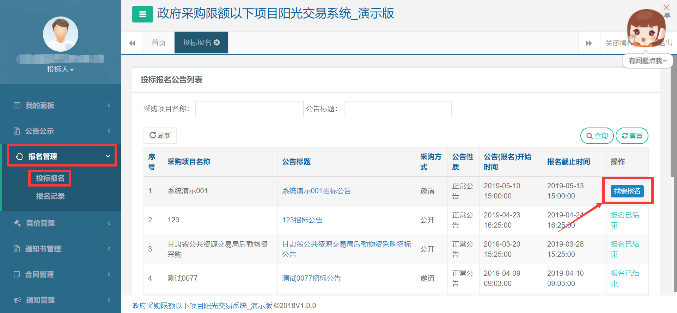
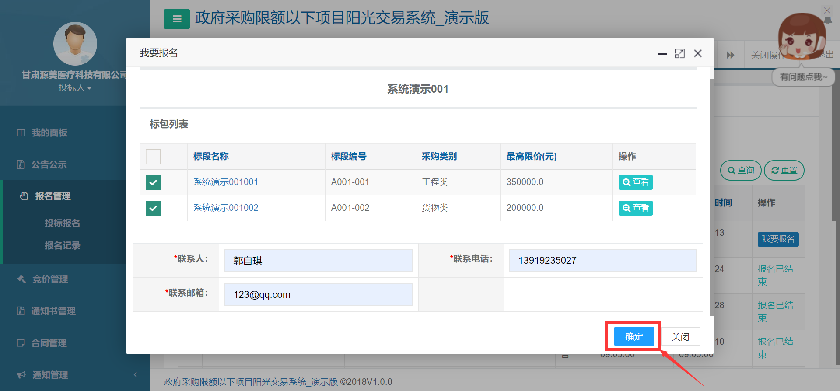
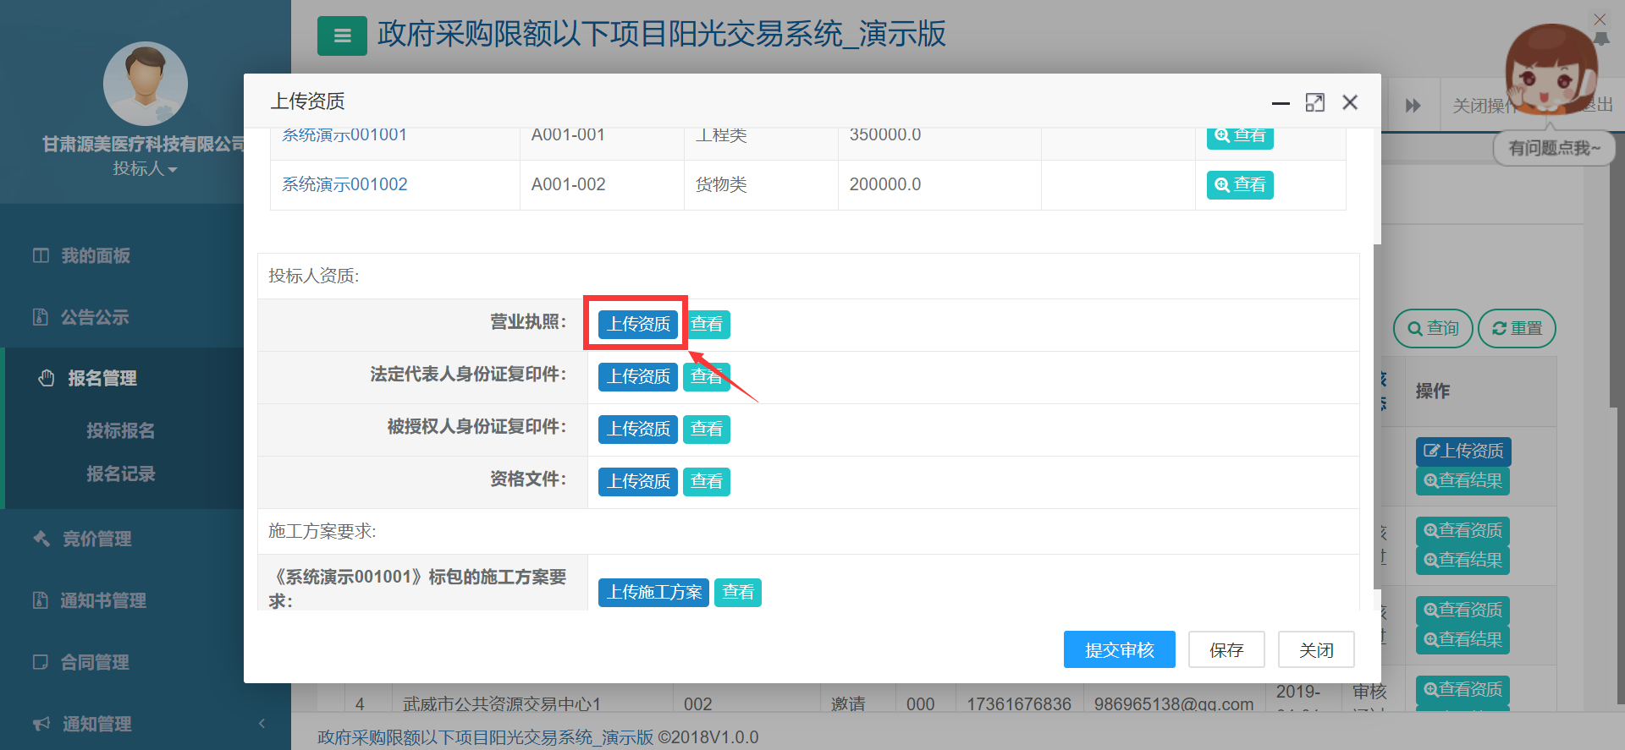
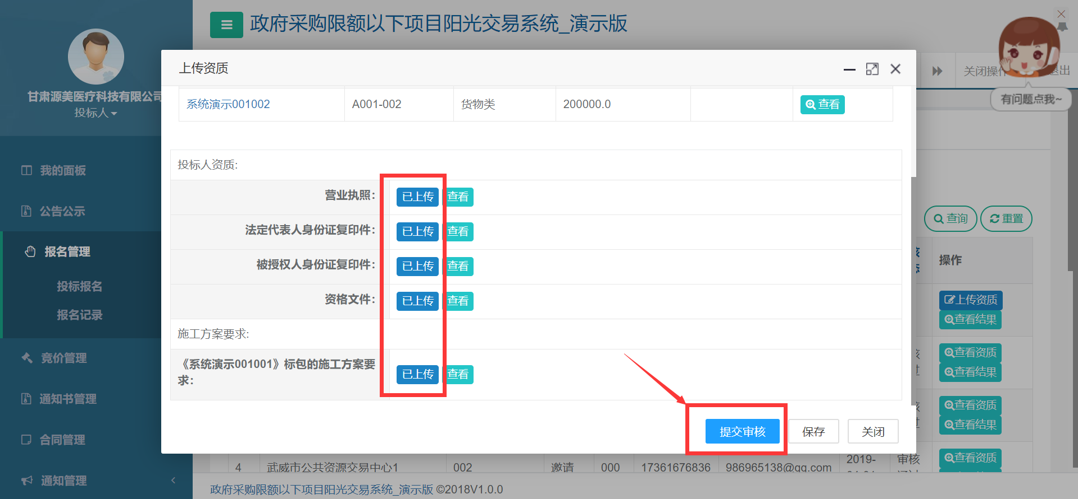
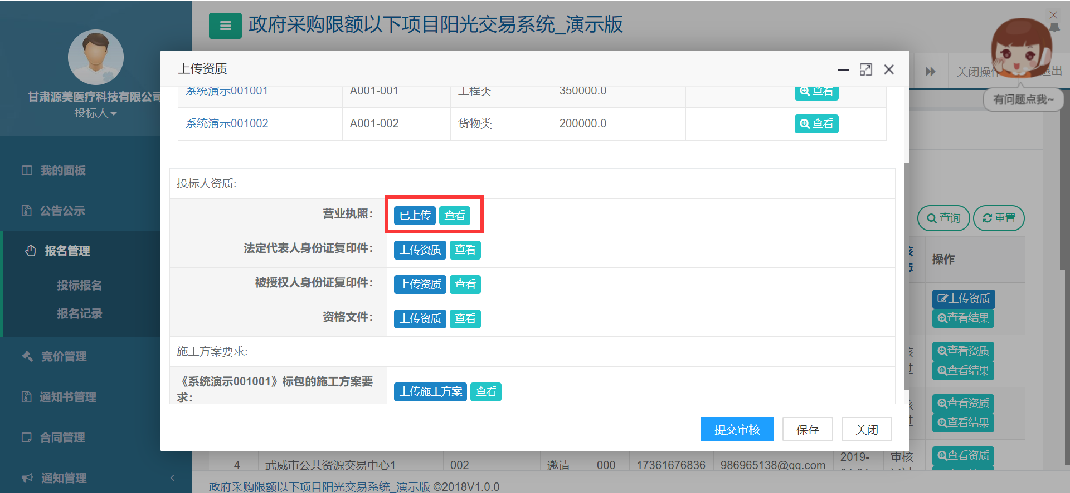
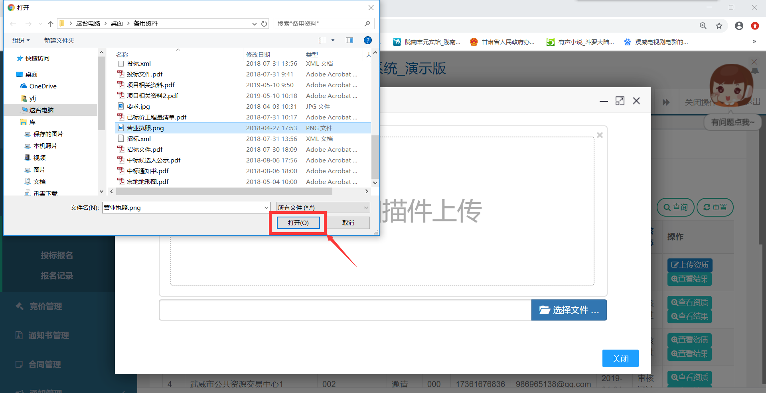
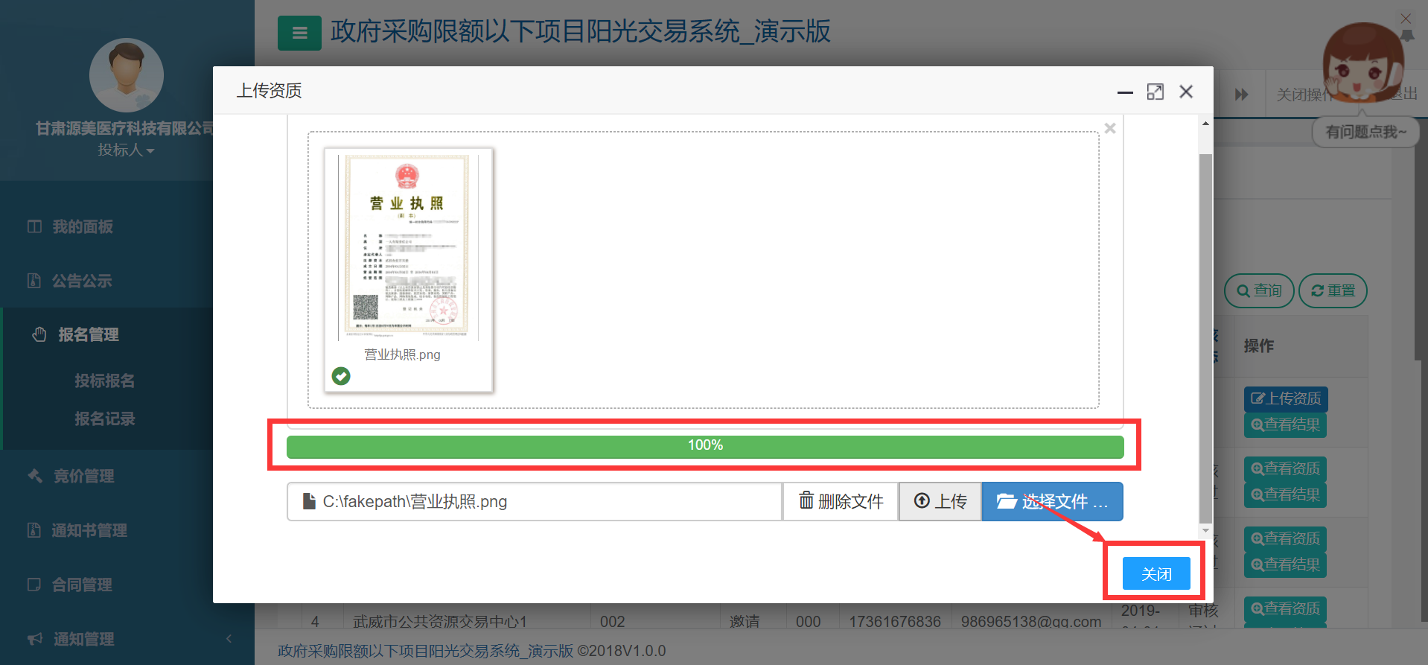
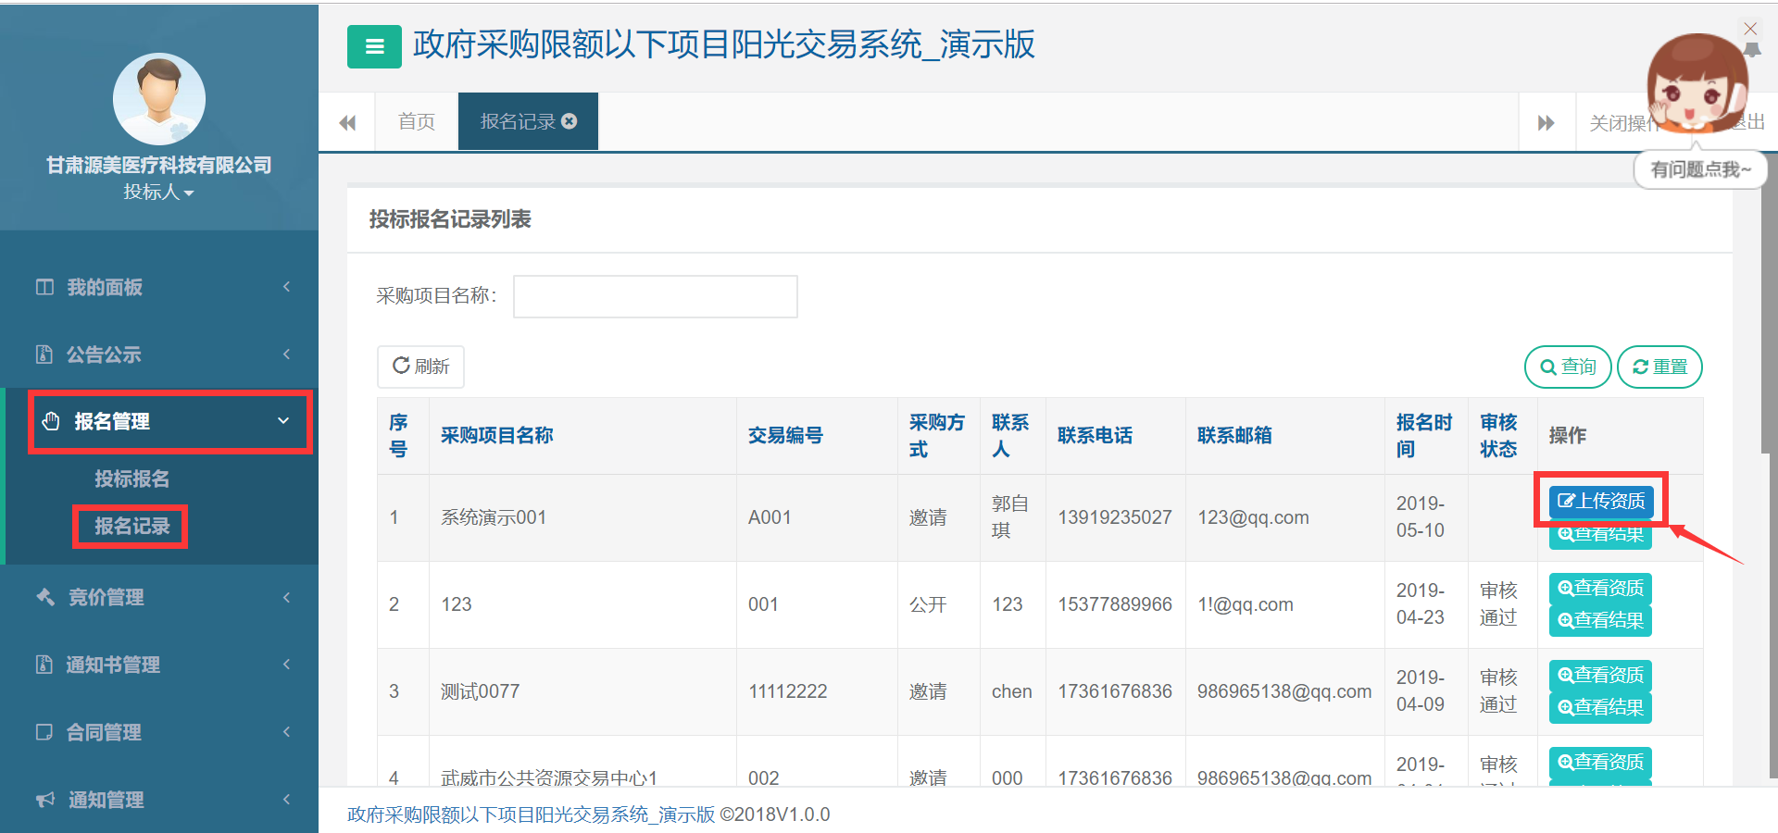
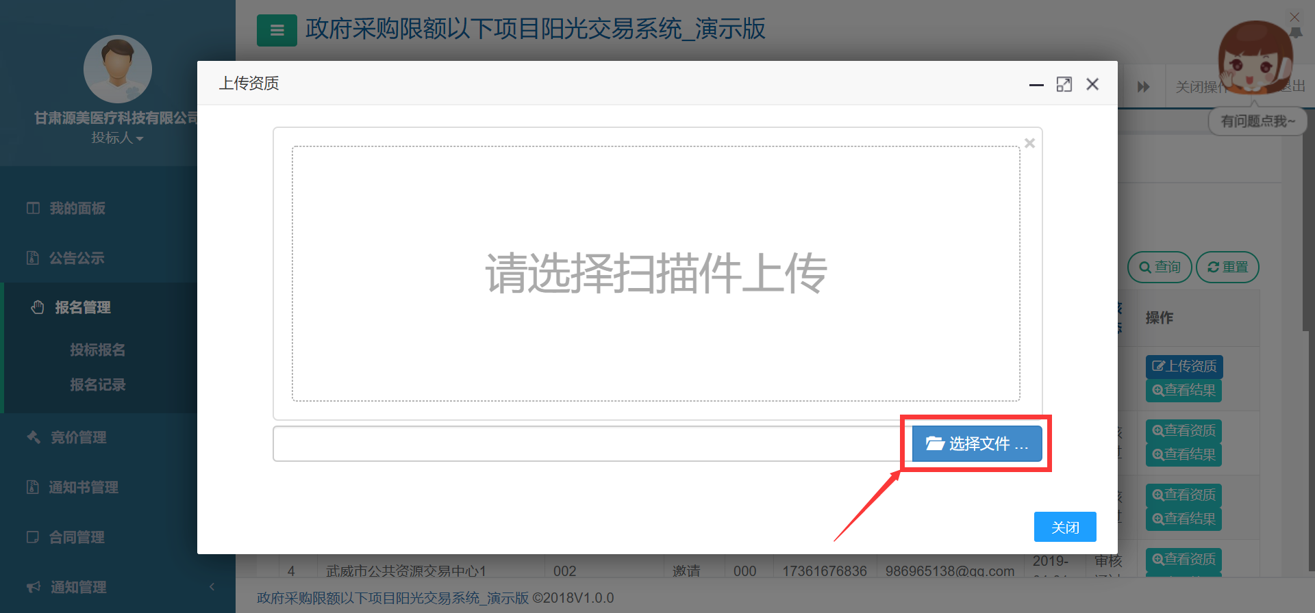
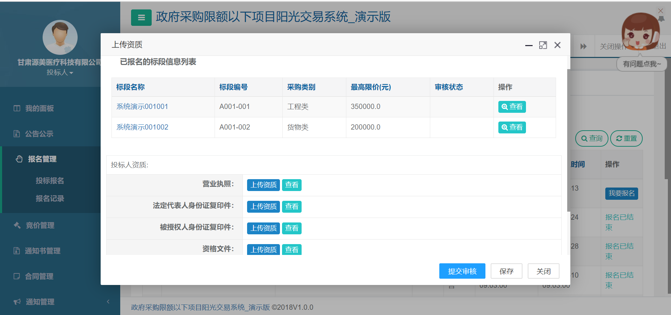
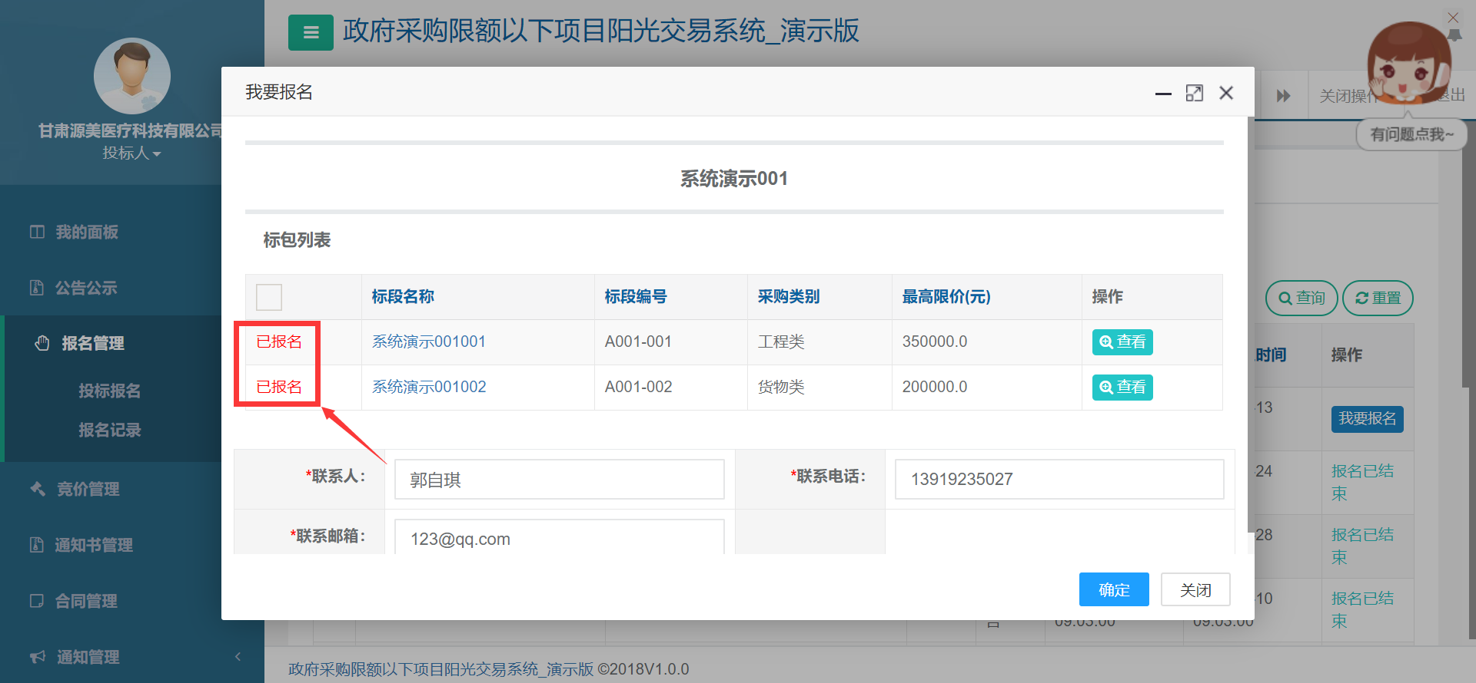
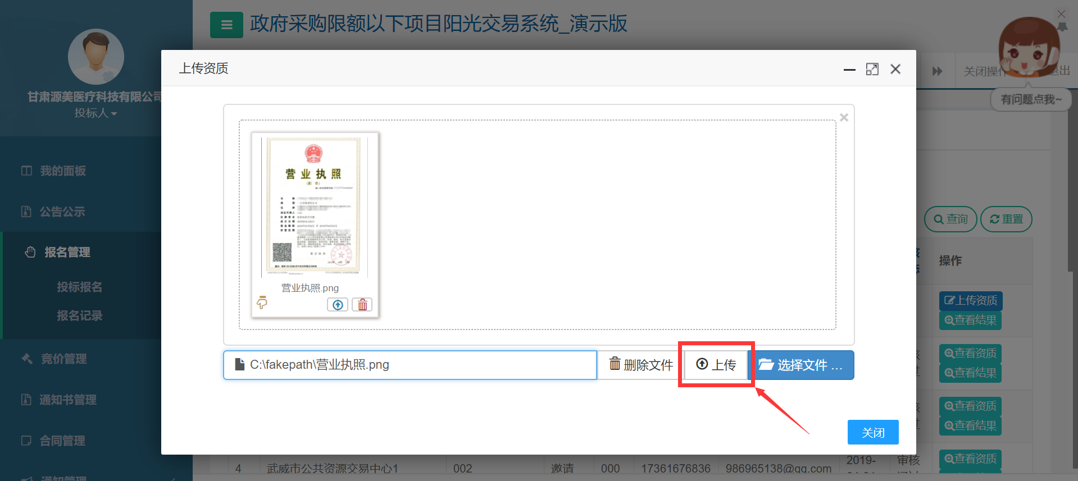
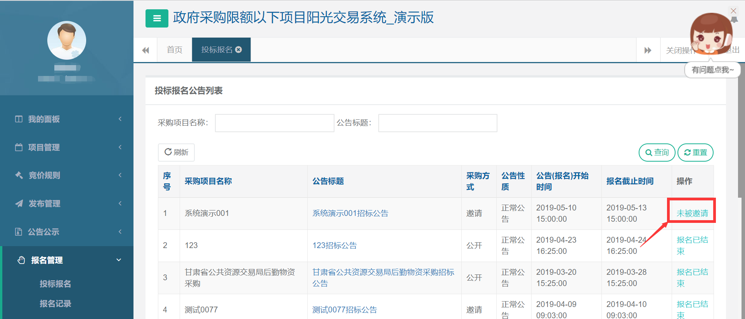
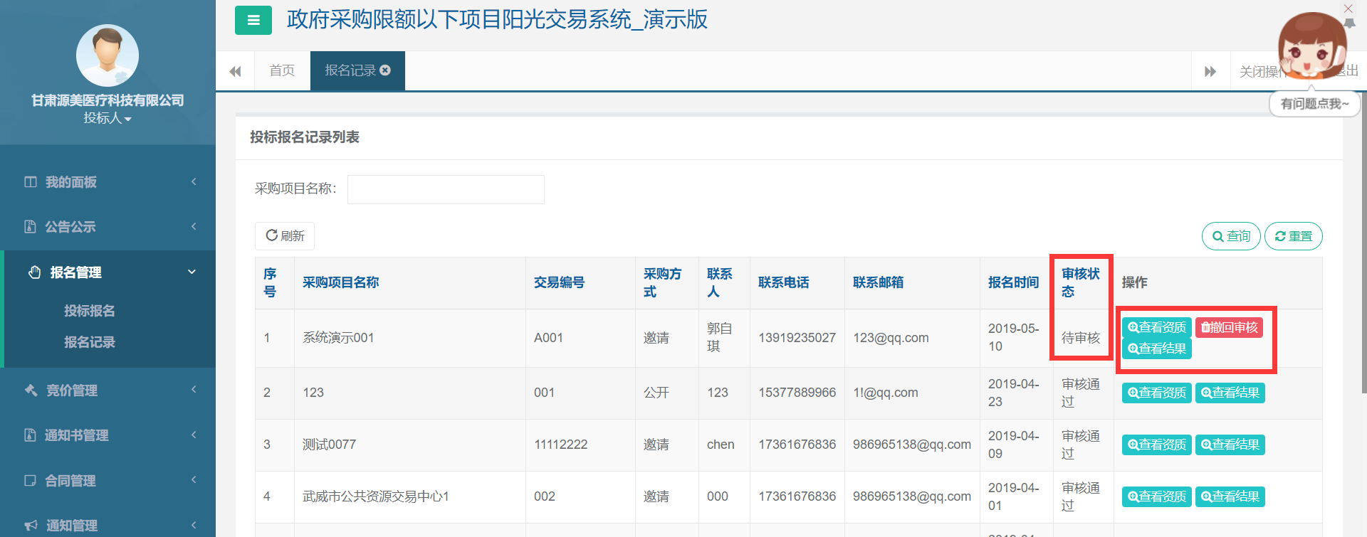
报名管理
投标人登录系统后打开左侧导航栏，依次点击【报名管理】→【投标报名】，输入弹框出现的所有信息，点击确定按钮，如果招标人需要投标人上传资质等要求附件，需在弹框的界面上传要求的资质，提交审核。

Slide 12
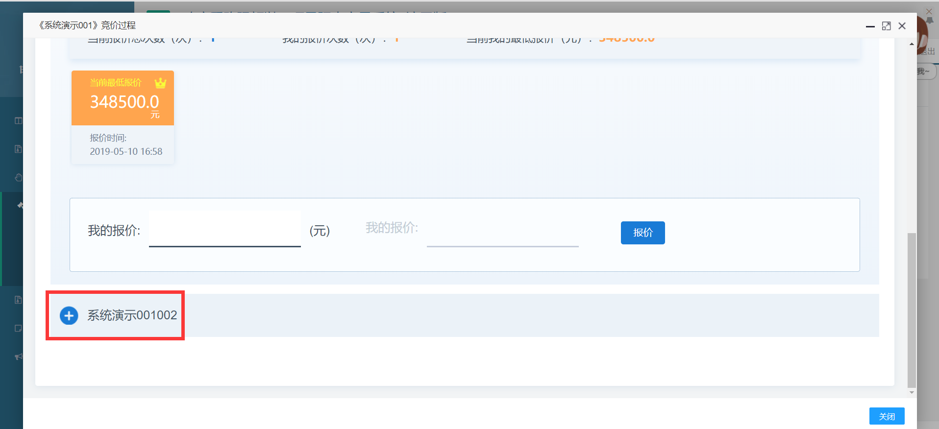
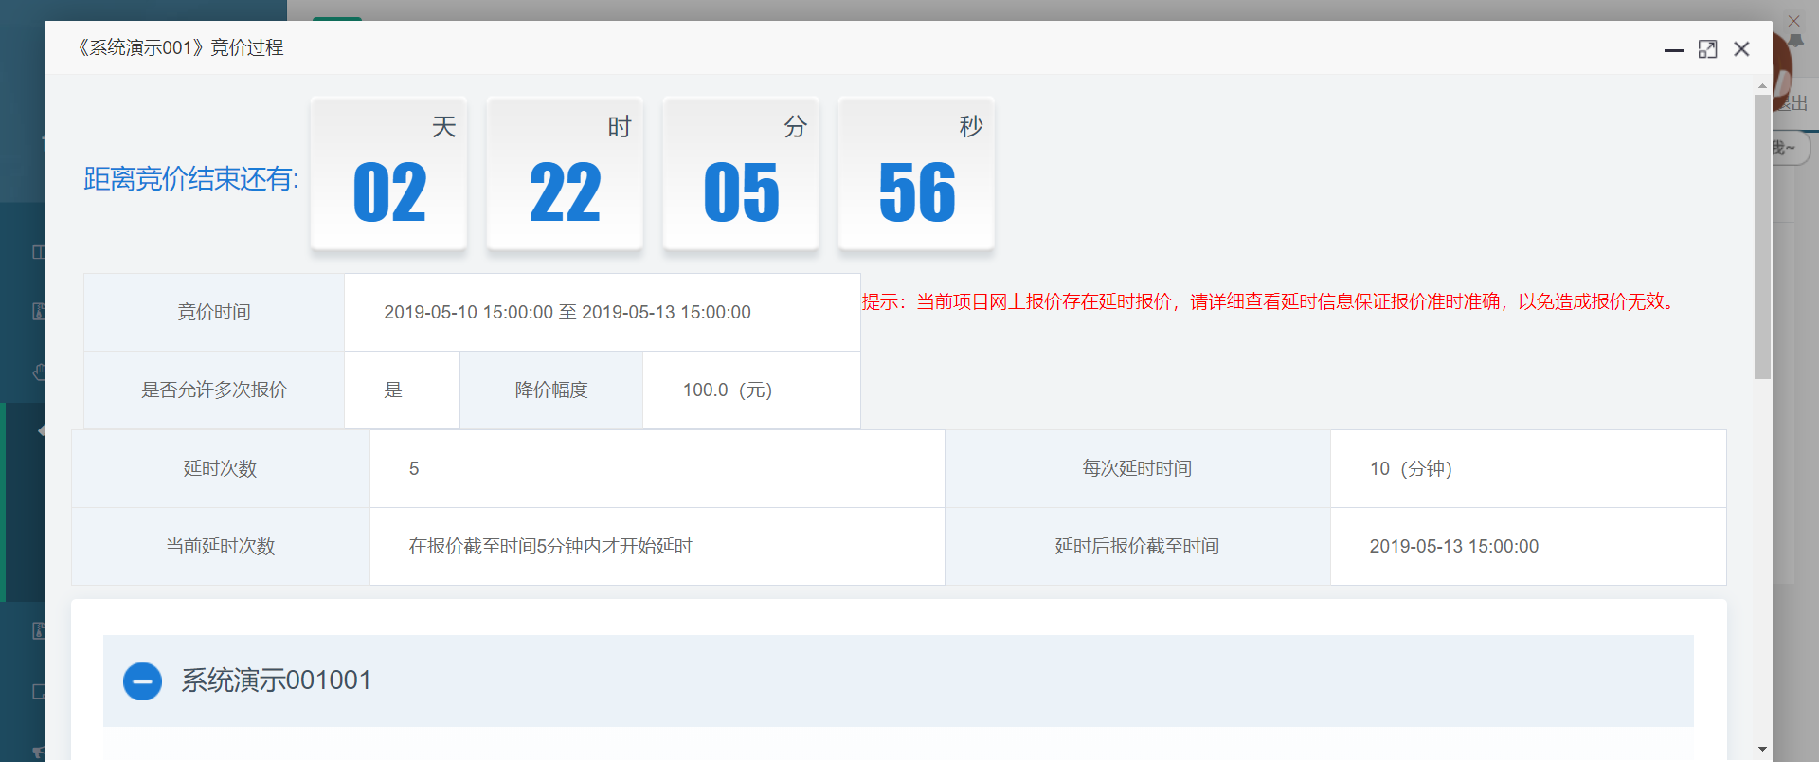
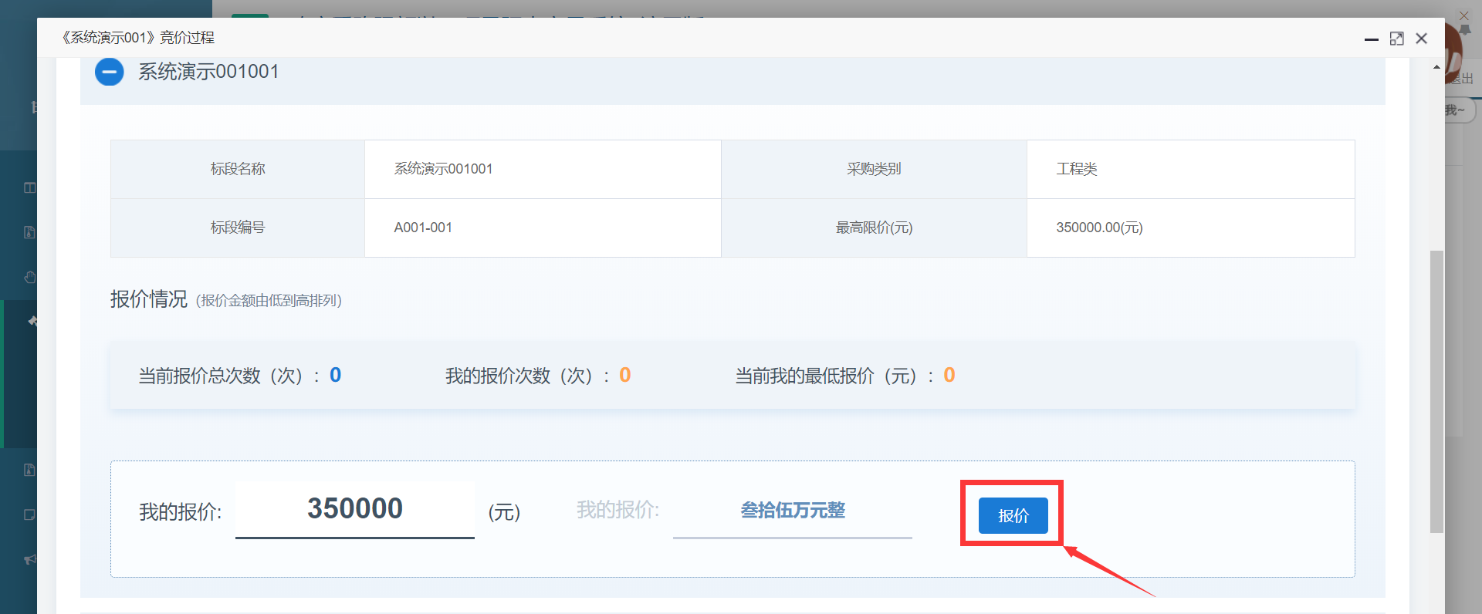
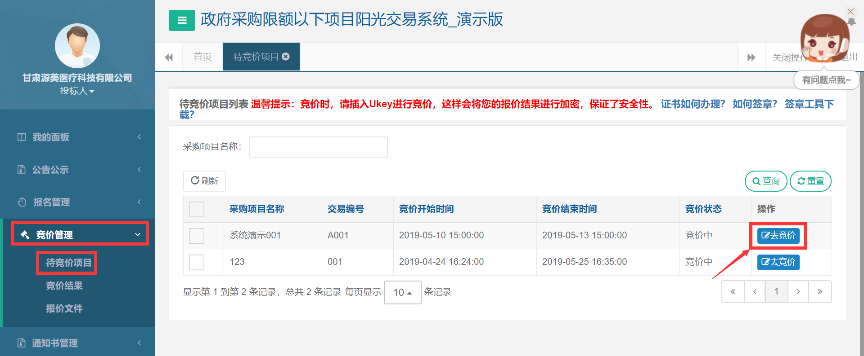
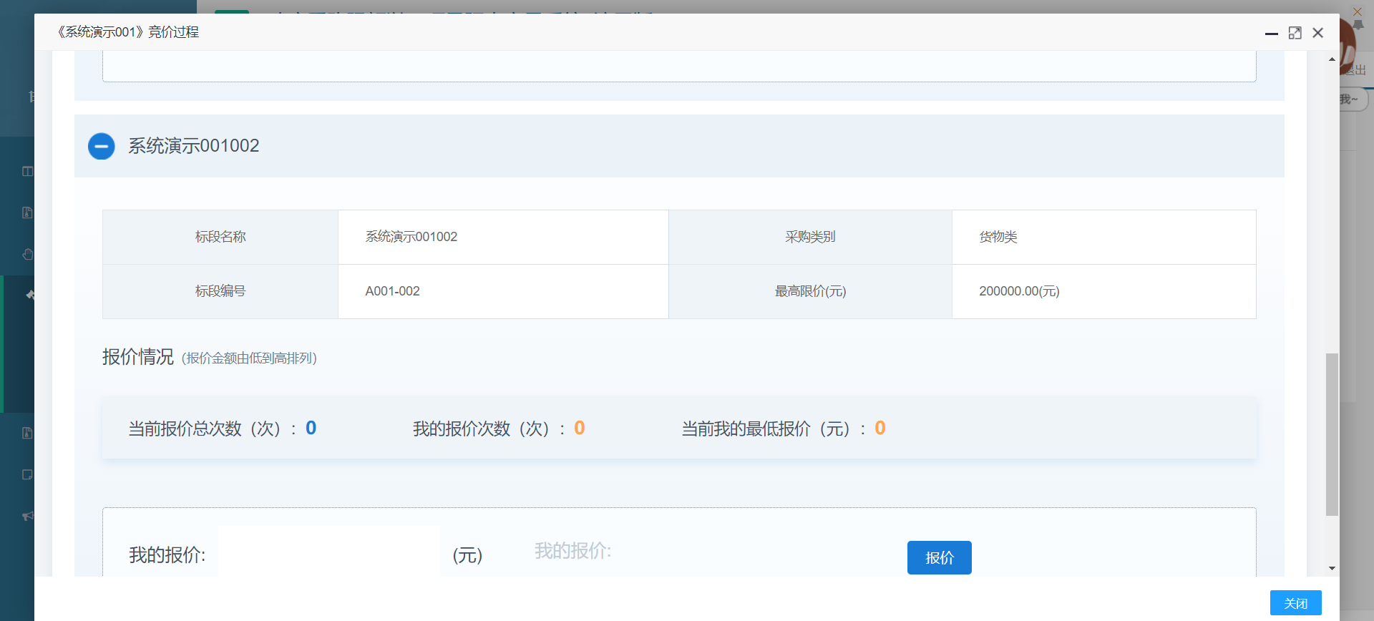
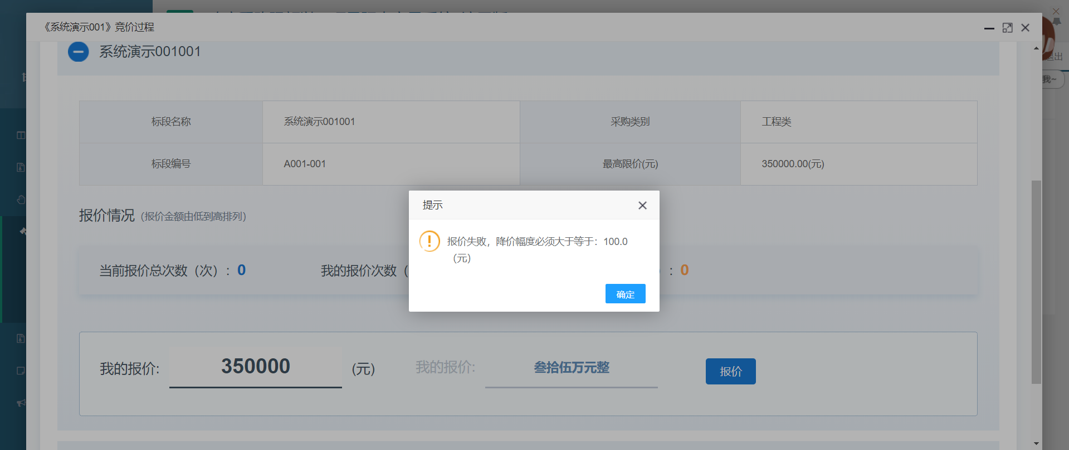
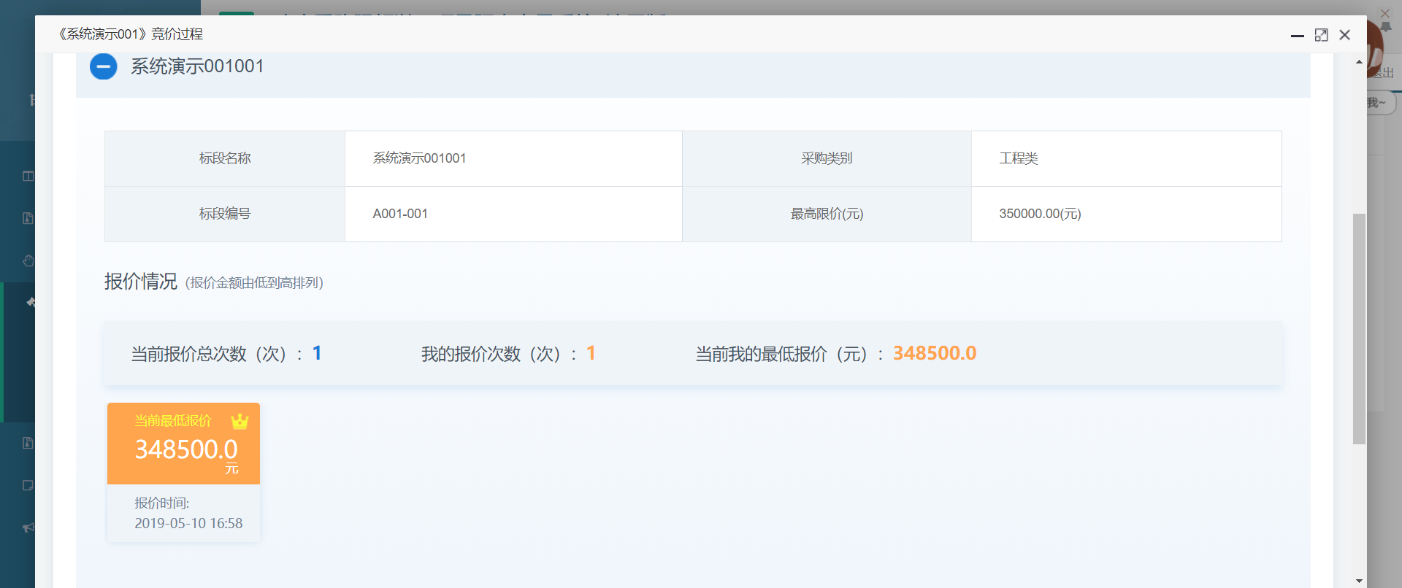
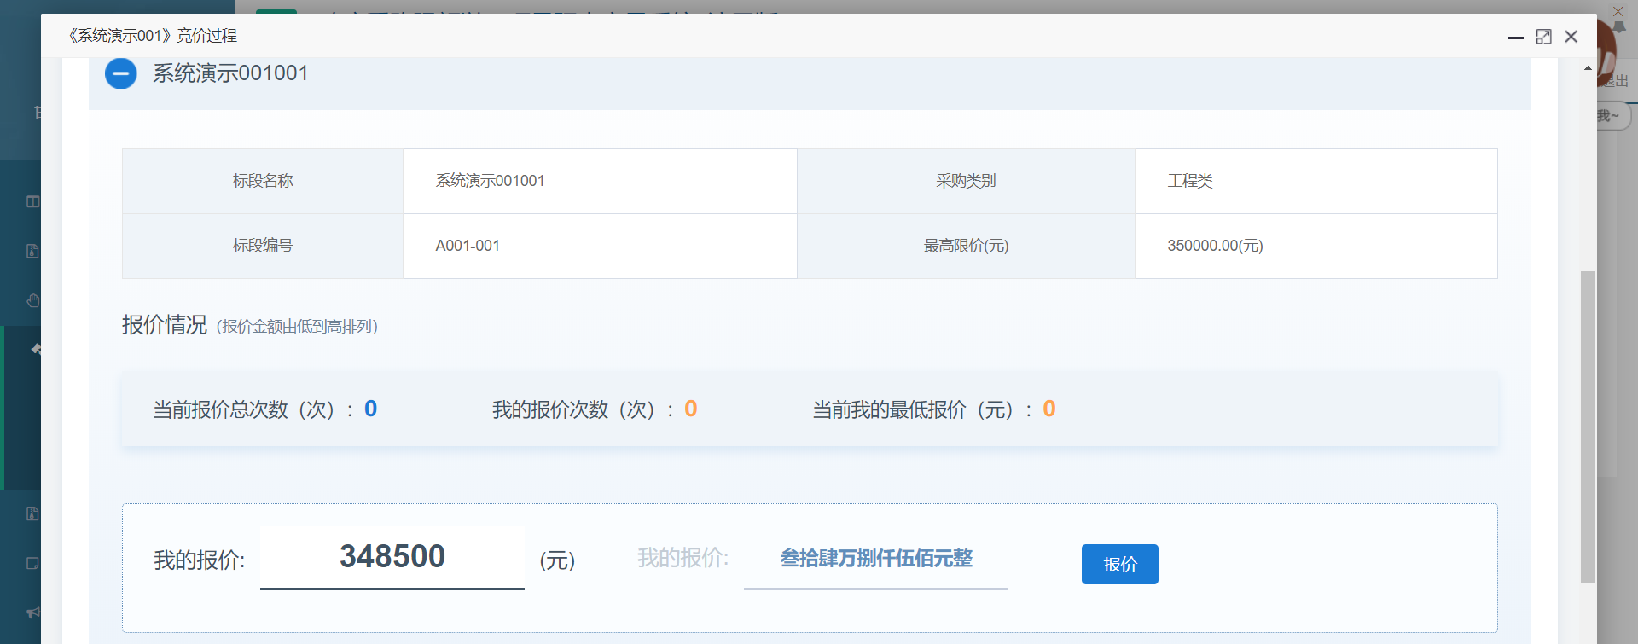
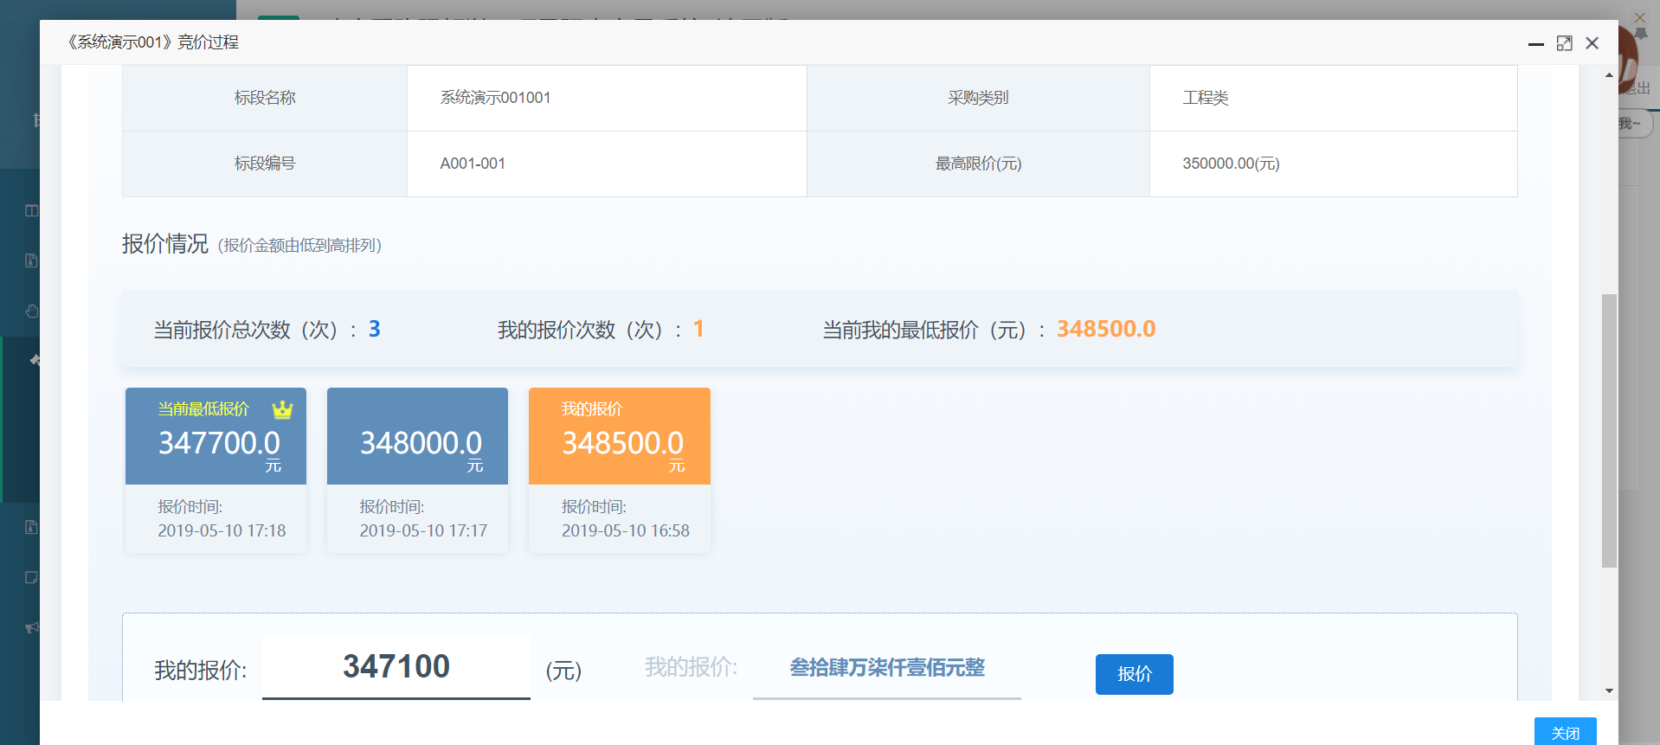
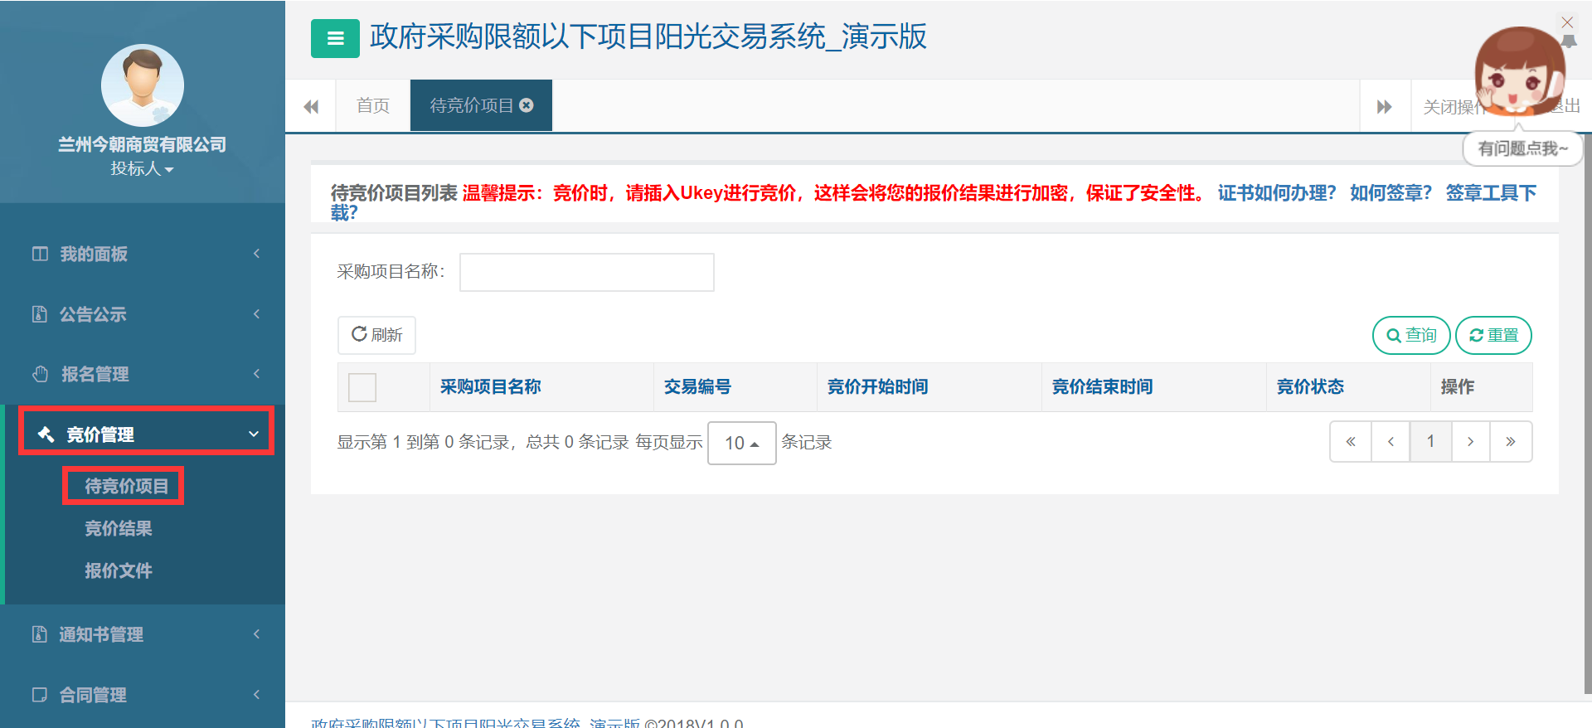
竞价管理
【竞价管理】—【待竞价项目】找到需要报价的项目，点击“去竞价”按钮，在弹框出现的报价界面输入报价金额，点击“报价”按钮即可。

Slide 13
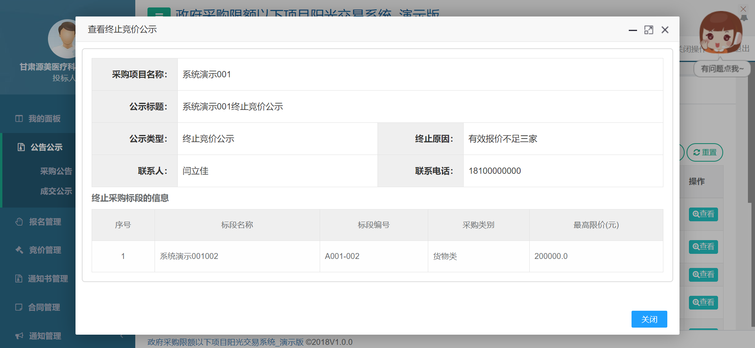
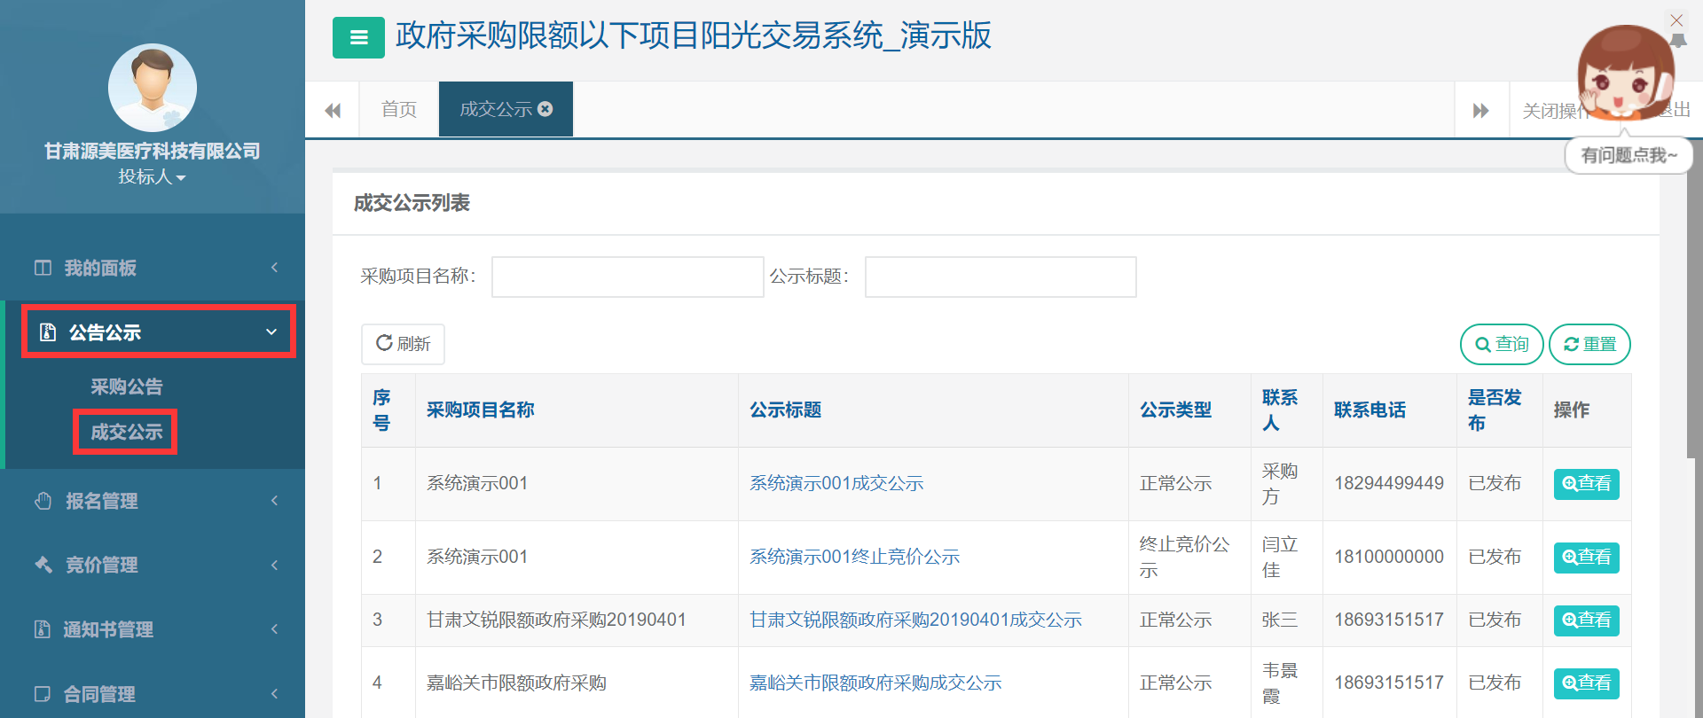
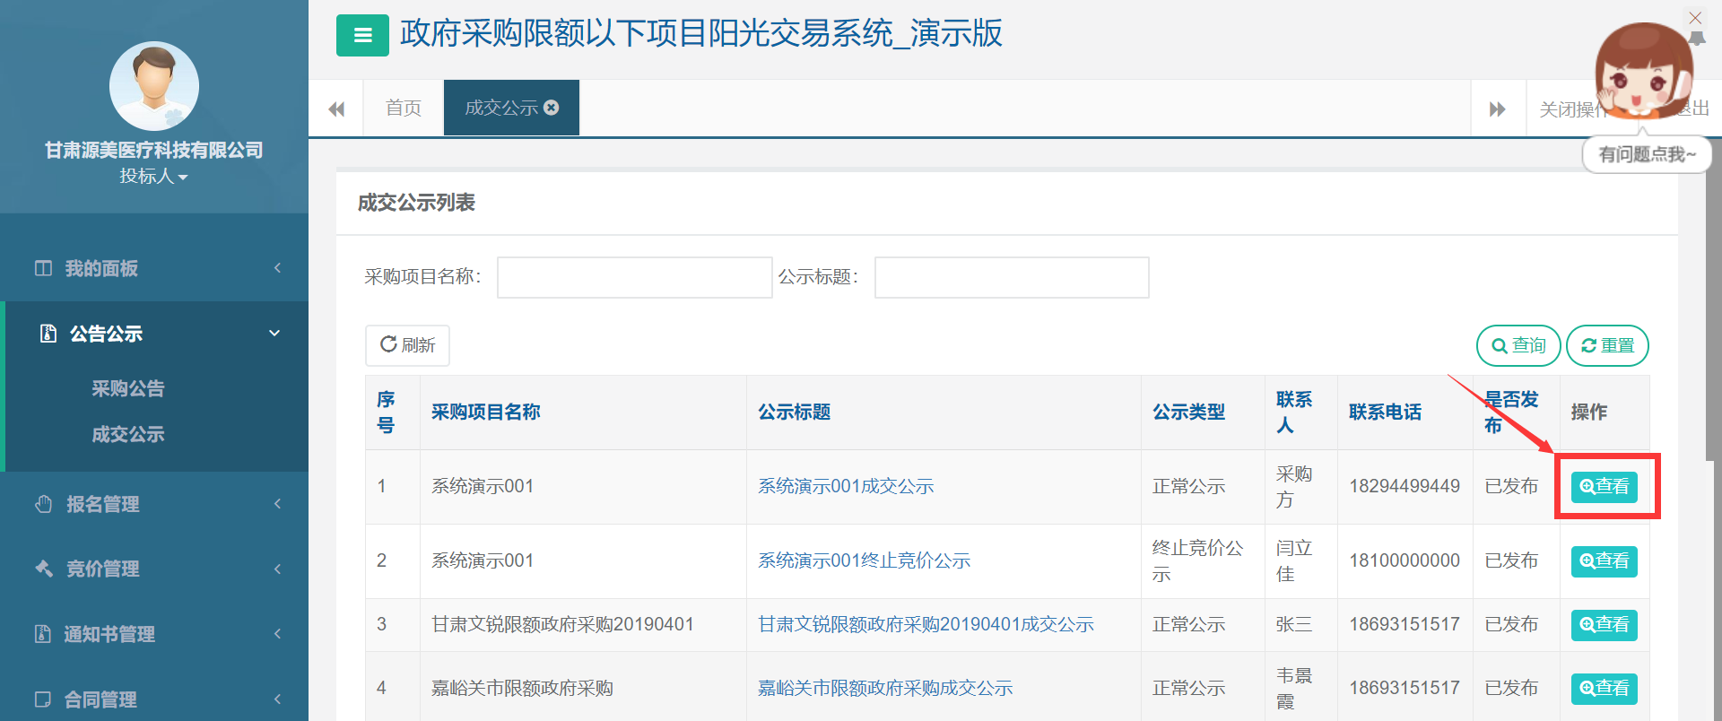
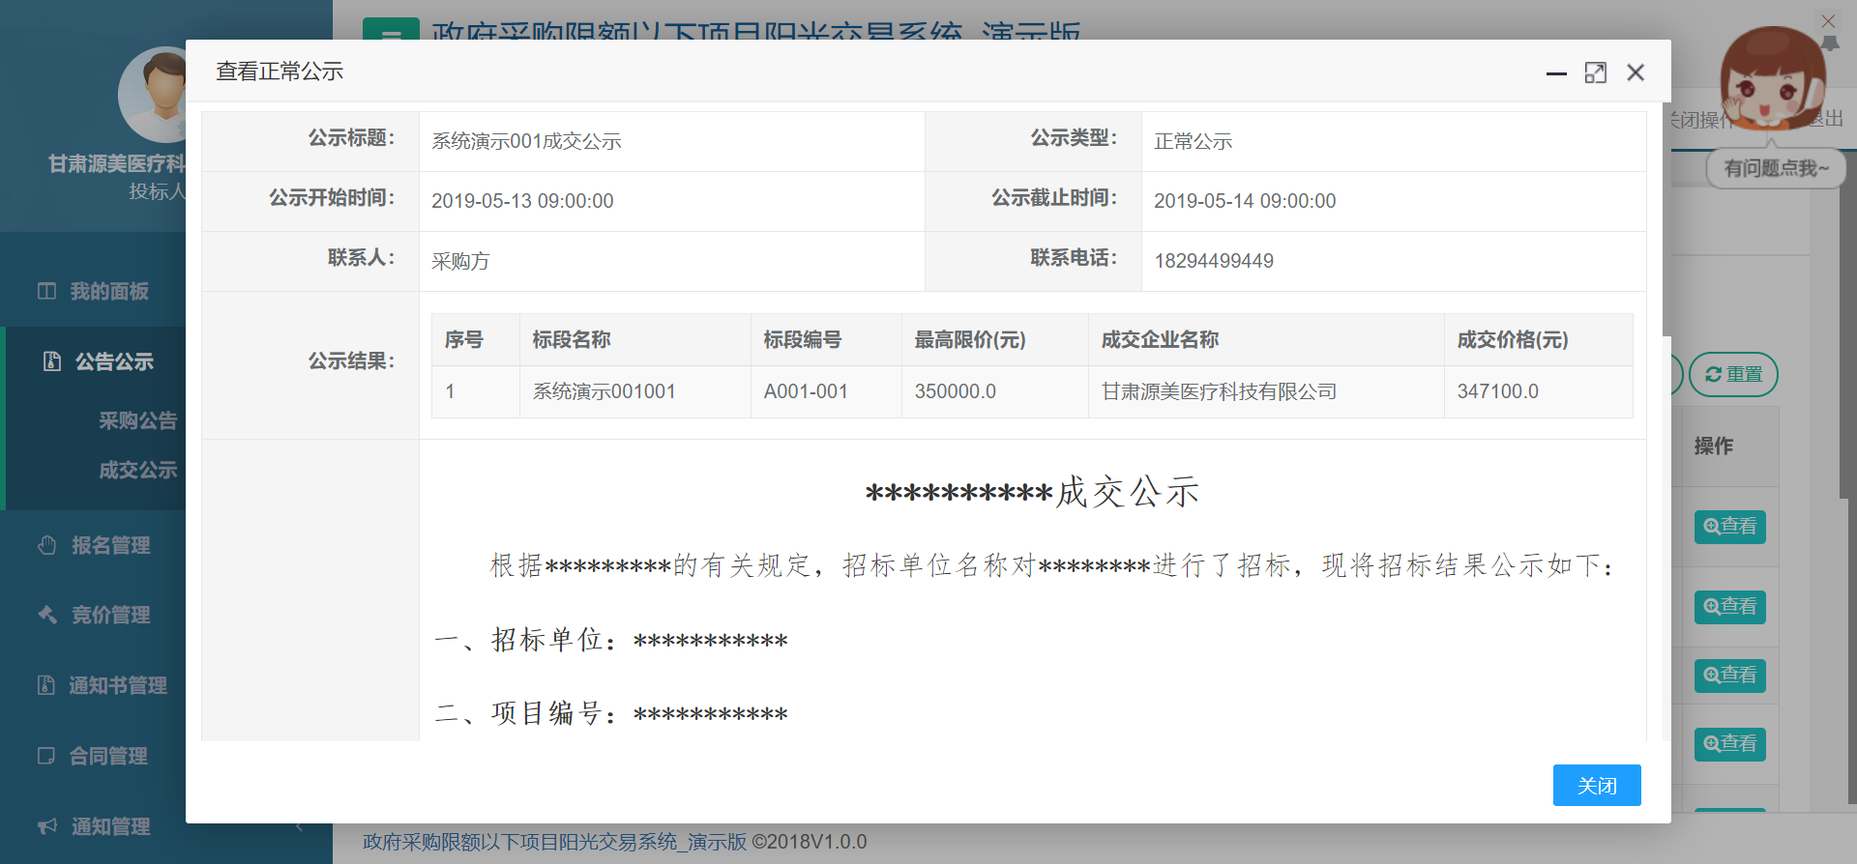
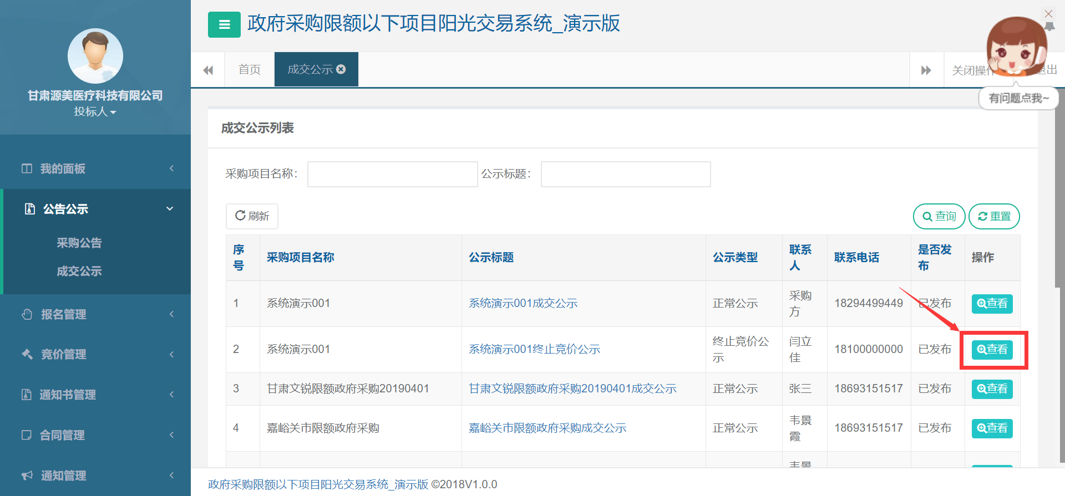
公告公示
【公告公示】--【成交公示】当中查看项目中标结果。

Slide 14
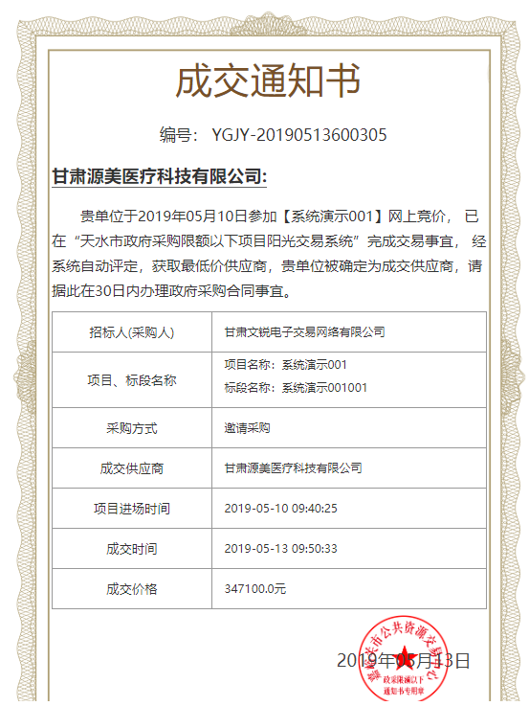
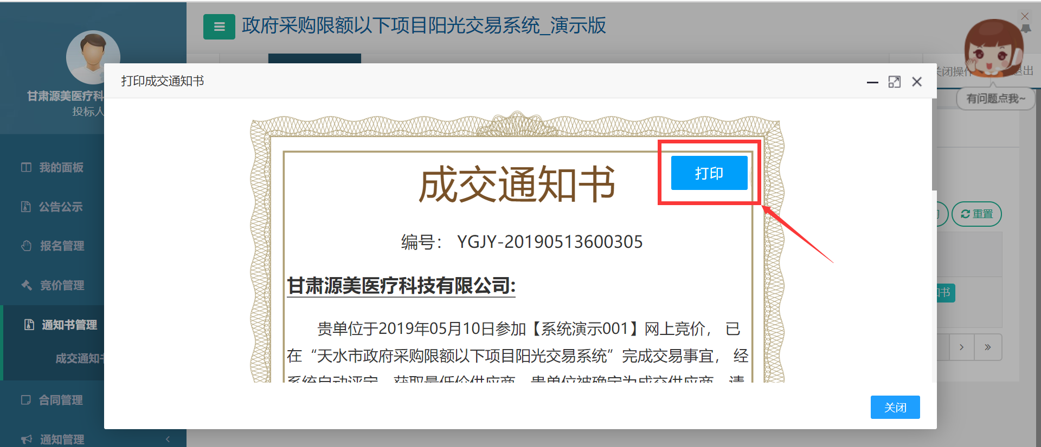
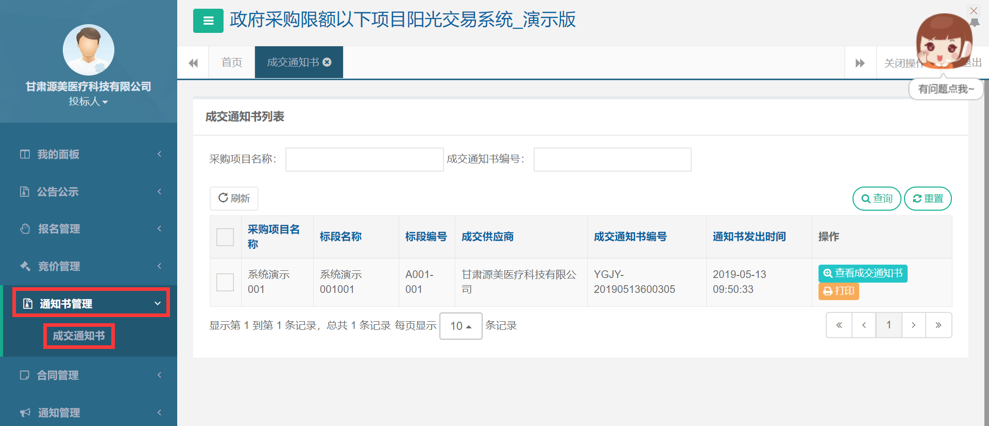
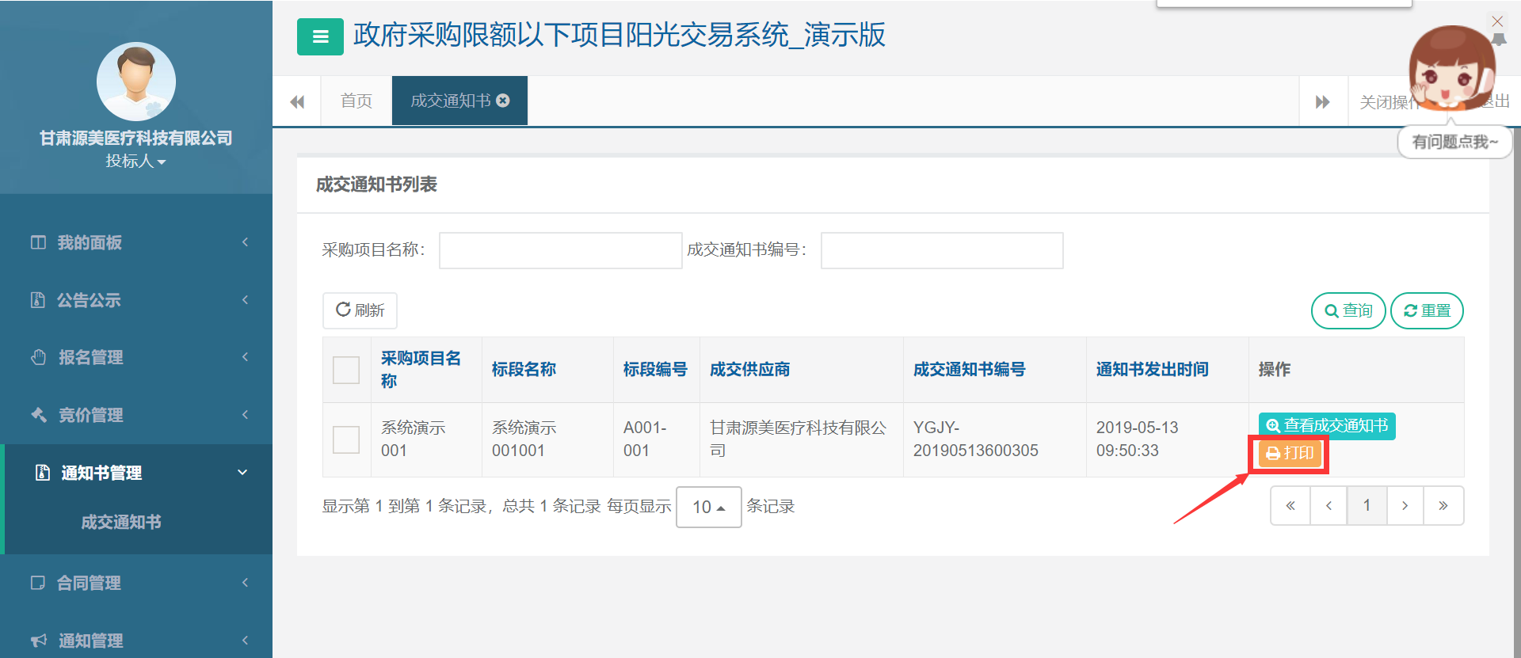
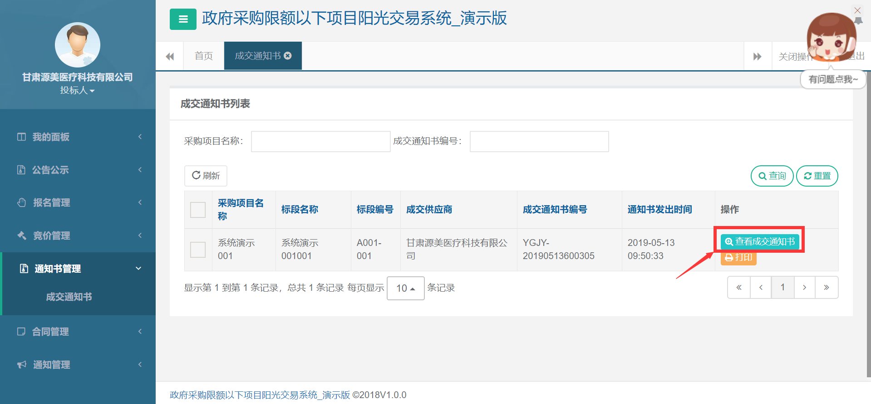
成交通知书
招标人发布成交公示之后，会给中标企业发送成交通知书，可在【通知书管理】--【成交通知书】当中查看。

Slide 15
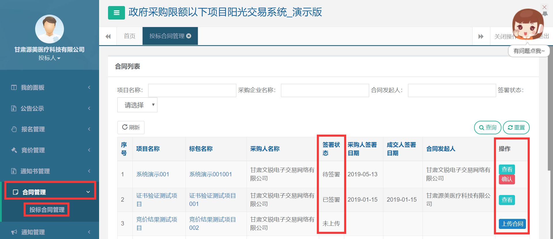
合同管理
【合同管理】—【投标合同管理】当中，点击“上传合同”，上传即可，文件格式必须为pdf格式。
合同是由双方任意一方上传，另一方查看并确认。

Slide 16
谢谢大家
THANK YOU
客服电话：17797661558

